Slide 1


Universidade Federal da Paraíba
Centro de Ciências Aplicadas e Educação
Licenciatura em Ciência da Computação Estruturas de Dados
2009.2
Eficiência de Algoritmos
Carla Taciana
e-mail: ctaciana@ccae.ufpb.br

Slide 2
Eficiência de Algoritmos
O tempo de execução de um algoritmo em uma determinada entrada é o número de operações primitivas ou “etapas” ou “passos” executados.
Algoritmos criados para resolver o mesmo problema geralmente diferem de forma drástica em sua eficiência

Slide 3
Eficiência de Algoritmos
Veremos nesta unidade vários algoritmos de ordenação que possuem diferentes eficiências
  Insertion Sort ou Ordenação por Inserção
    Leva um tempo de c₁n² para ordenar n itens
  Merge Sort ou Ordenação por Intercalação
    Leva um tempo de c₂nlog₂n
  Onde n é o número de itens na entrada
Exemplo
  Para n = 1024
  Insertion Sort demora n², ou seja, 1.048.576
  Merge Sort demora nlog₂n, ou seja, 10.240

Slide 4
Complexidade de Algoritmos
O tempo de execução e o espaço alocado são os dois fatores que determinam a complexidade de um algoritmo.
Duas medidas de complexidade:
  A complexidade temporal: determina aproximadamente o número de operações primitivas que um algoritmo executa;
  A complexidade espacial: determina a quantidade de memória que o algoritmo utiliza durante sua execução.
Estas complexidades são funções do tamanho da entrada tratada
  F(n)

Slide 5
Complexidade Temporal
O tempo do melhor caso é determinado pela letra Ω (Ômega)
  Caso otimista!
  O algoritmo soluciona o problema com menor quantidade de execuções de operações primitivas para todas as entradas de tamanho n
O tempo do caso médio é determinado pela letra Θ (Theta)
  Obtido a partir da média dos tempos de execução para todos os tamanhos de n
  O tempo do caso médio é frequentemente difícil de determinar
Ο tempo do pior caso é determinado pela letra O (Ômicron)
  É mais focado por ser mais fácil de analisar
  Crucial a aplicações tais como jogos, finanças e robótica

Slide 6
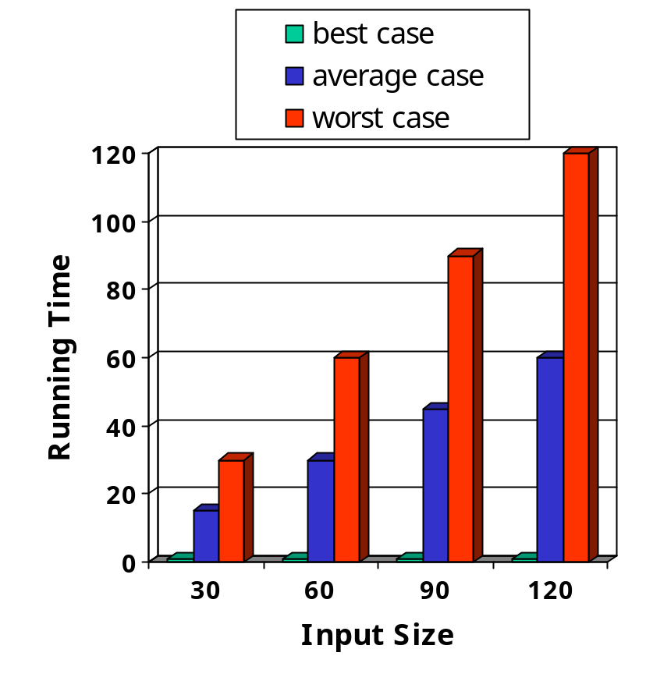
Complexidade Temporal
Exemplo: Busca de um elemento em um vetor
F(n) = Ω(1)
  O primeiro elemento do vetor é o elemento buscado
F(n) = Θ(n/2)
  É uma aproximação difícil de se determinar
F(n) = O(n)
  O último elemento do vetor é o elemento buscado ou o elemento não existe no vetor

Slide 7
Análise da Complexidade
Duas abordagens:
  A abordagem experimental
    analisa o desempenho do algoritmo através da medição do seu tempo de execução sobre diferentes conjuntos de dados de entrada. É preciso implementar o programa.
  A abordagem teórica
    É uma aproximação da complexidade. Não precisa implementar o programa. Pode ser feita apenas com o pseudo-código.

Slide 8
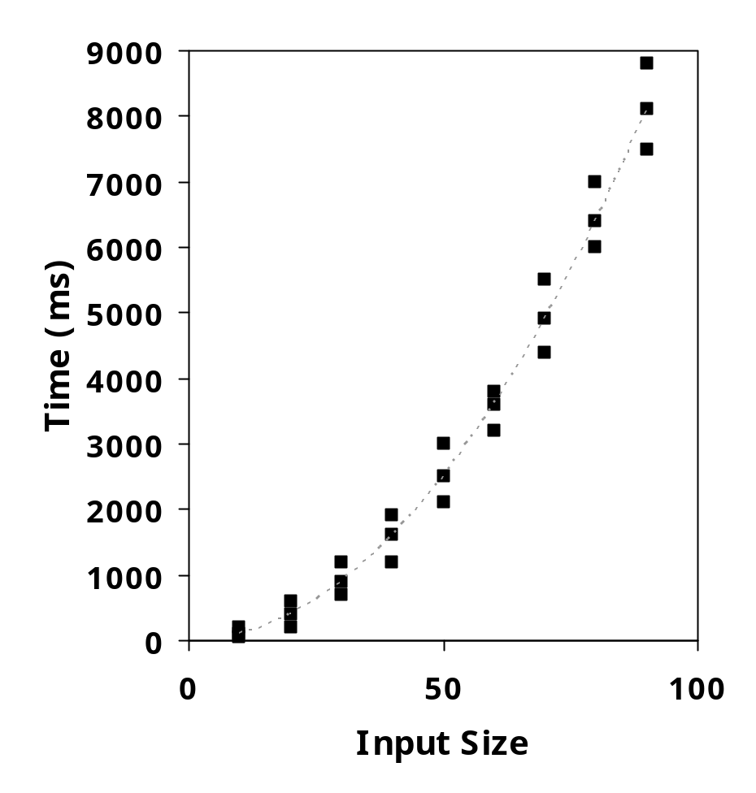
Análise Experimental
Escreva um programa que implemente um algoritmo
Execute o programa com entradas variando de tamanho e conteúdo
Use um método como System.currentTimeMillis() em java para conseguir uma medida exata do tempo de execução real
Imprima os resultados

Slide 9

Limitações dos Experimentos
É necessário implementar o algoritmo, que pode ser difícil
Resultados podem não ser indicativos de tempo de execução sobre outras entradas não incluídas no experimento
Para comparar dois algoritmos, os mesmos ambientes de hardware e software devem ser usados

Slide 10

Análise Teórica
Usa uma decrição de alto nível do algoritmos em vez de uma implementação
Caracteriza o tempo de execução como uma função do tamanho da entrada (n)
Leva em consideração todas as possíveis entradas
Permite-nos avaliar a eficiência de um algoritmo independentemente do ambiente de hardware ou software

Slide 11
Pseudo-código
Exemplo: encontre o maior elemento de um array
Descrição de alto-nível de um algoritmo
Notação preferida para descrever algoritmos
Esconde particularidades de linguagens de programação
Algorithm arrayMax(A, n)
Input array A of n integers
Output maximum element of A
currentMax ← A[0]
for i ← 1 to n − 1 do
if A[i] > currentMax then
currentMax ← A[i]
return currentMax

Slide 12
Pseudo-código
Fluxo de controle
  if … then … [else …]
  while … do …
  repeat … until …
  for … do …
  Indentação substitui as chaves “{“ e “}”
Declaração de sub-rotinas
  Algorithm rotina(parâmetros)
  Input …
  Output …
Chamada de sub-rotina
  rotina (argumentos)
Valor de Retorno
  return expressão
Expressões
  Atribuição
  Teste de igualdade
  n² Podemos usar notação matemática

Slide 13

Operações Primitivas
Computações básicas executadas por um algoritmo
Identificável no pseudo-código
Altamente independente da linguagem de programação
A definição exata não é importante
Supõe-se que leva uma quantidade de tempo constante
Exemplos:
  Expressões de avaliação
  Atribuição de um valor a uma variável
  Indexação em um array
  Chamada de funções
  Retorno de funções

Slide 14
Contando as operações primitivas
Inspecionando o pseudo-código, podemos determinar o número máximo de operações primitivas executadas por um algoritmo, como uma função do tamanho de entrada
Algorithm arrayMax(A, n)
# operations
currentMax ← A[0] 2
for i ← 1 to n − 1 do n + 1
if A[i] > currentMax then 2(n − 1)
currentMax ← A[i] 2(n − 1)
{ increment counter i } 2(n − 1)
return currentMax 1
Total 7n − 2

Slide 15
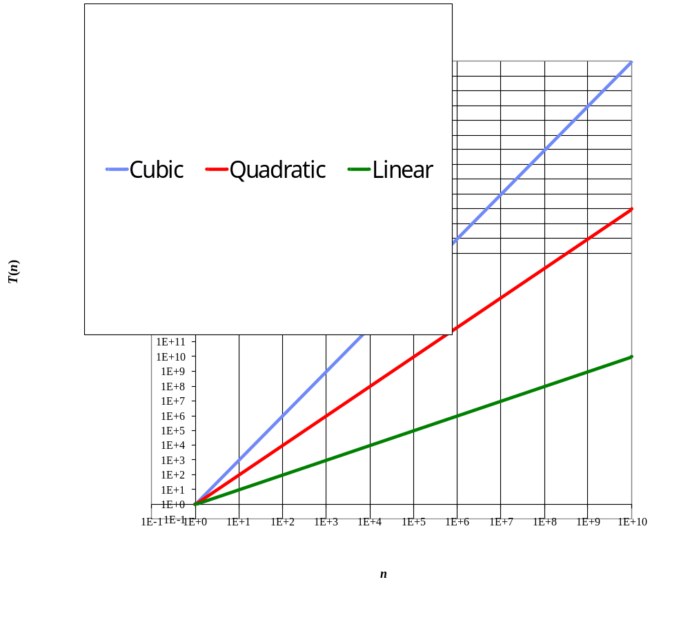
Sete Funções Importantes
Funções que aparecem na análise de algoritmos:
  Constante ≈ 1
  Logaritmica ≈ log n
  Linear ≈ n
  N-Log-N ≈ n log n
  Quadrática ≈ n²
  Cúbica ≈ n³
  Exponencial ≈ 2^{n}
Em um gráfico, a inclinação da linha corresponde a taxa de crescimento da função

Slide 16

Taxa de crescimento do tempo de execução
Mudar o ambiente de hardware/ software afeta T(n) por um fator constante, mas não altera a taxa de crescimento da função T(n)
  A taxa de crescimento linear do tempo de execução T(n) é uma propriedade instrínseca do algoritmo arrayMax

Slide 17
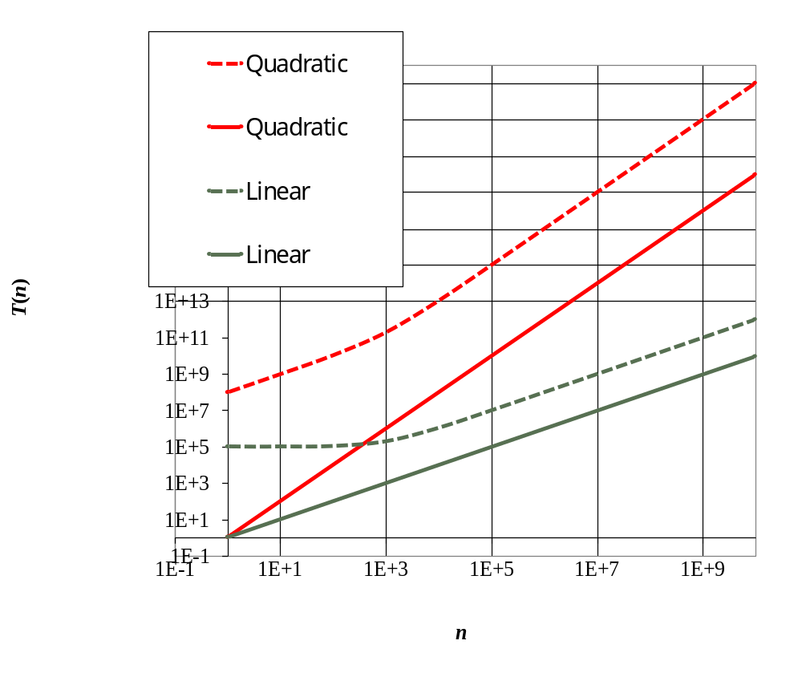
Fatores constantes
A taxa de crescimento não é afetada pelos fatores constantes ou por termos de ordem mais baixa
Exemplos
  10²n + 10⁵ é uma função linear
  10⁵n² + 10⁸n é uma função quadrática

Slide 18
Análise Assintótica de Algoritmos
A análise assintótica de um algoritmo determina o tempo de execução na notação big-Oh (grande Ó)
Para executar a análise assintótica
  Encontramos o número de operações primitivas executadas no pior caso como uma função do tamanho da entrada
Exemplo:
  Determinamos que o algoritmo arrayMax executa no máximo 7n − 2 operações primitivas
  Dizemos que o algoritmo arrayMax “executa em tempo O(n)”
Já que os fatores constantes e os termos de ordem mais baixa não influenciam a taxa de crescimento, podemos desconsiderá-los quando contamos operações primitivas

Slide 19
Algoritmo do Cálculo do Fatorial
Algorithm Fatorial(n):
Input: A number x and integer n >= 0
Output: The value n!
fat ← 1 1
for i ← 1 to n 1+(n+1)*1
fat ← fat *i 2n
{ increment counter i } 2n
return fat 1
__________
1+1+n+1+2n+2n+1= 5n+4
O(n)

Slide 20
Algoritmo do Cálculo do Fatorial
Algorithm Fatorial(n):
Input: A number x and integer n >= 0
Output: The value n!
if n = 0 then
return 1
else
return n*Fatorial (n-1)
_______________________________________
    T(n) = C + T(n-1) A taxa de crescimento é da
    T(n-1) = C + T(n-2) ordem n-k, onde k é o número máx.
    ... de chamadas recursivas. O
    T(2) = C + T(1) algoritmo pára quando n-k = 0, i.e,
    T(1) = C + T(0) quando n = k.
    T(0) = 2
O(n)

Slide 21
Algoritmo do Cálculo da Potência
Algorithm Power(x, n):
Input: A number x and integer n >= 0
Output: The value x^{n}
pot ← 1 1
for i ← 1 to n n+1
pot ← pot*x 2n
return pot 1
______________
1+n+1+2n+1 = 3n+3
O(n)

Slide 22
Algoritmo do Cálculo da Potência
Algorithm Power(x, n):
Input: A number x and integer n >= 0
Output: The value x^{n}
if n = 0 then
return 1
else
return x*Power(x, n-1)
_______________________________________
    T(n) = C + T(n-1) A taxa de crescimento é
    T(n-1) = C + T(n-2) da ordem n-k, onde k é o
    ... número máx. de chamadas
    T(2) = C + T(1) recursivas. O algoritmo
    T(1) = C + T(0) pára quando n-k = 0,
    T(0) = 2 i.e., quando n = k.
O(n)

Slide 23
Leitura Adicional
Michael T. Goodrich, Roberto Tamassia. Estruturas de Dados e Algoritmos Em Java. 2ª ed. Bookman . 2002.

